Slide 1
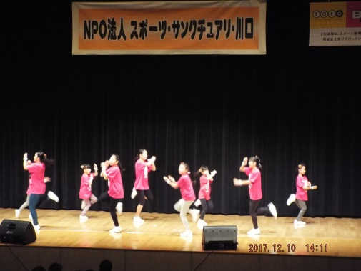
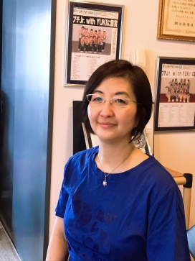
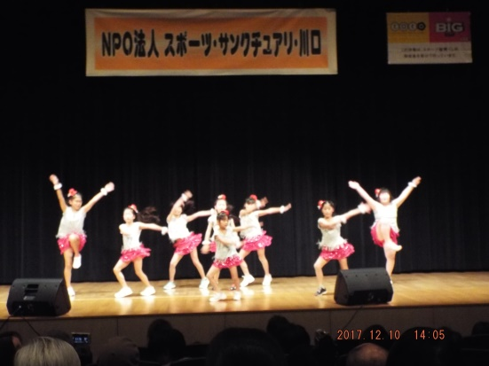
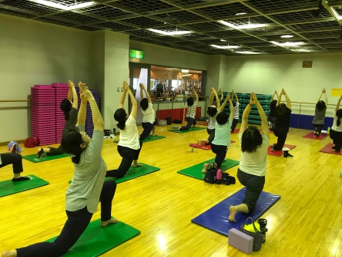
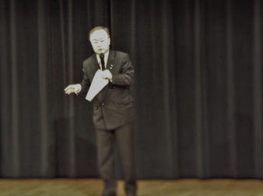
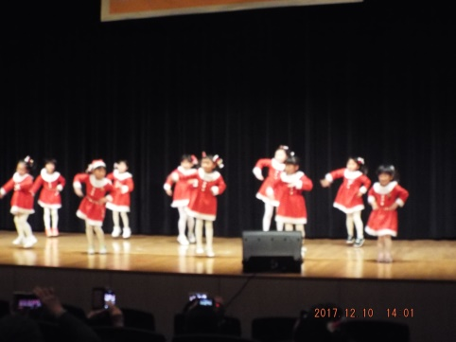
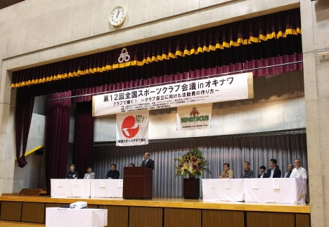
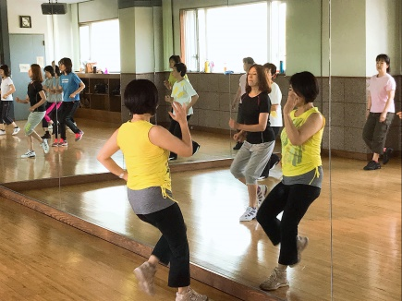
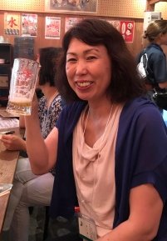
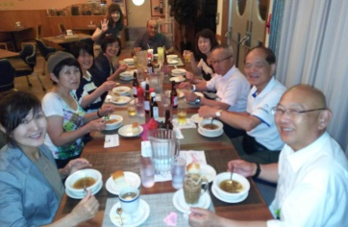
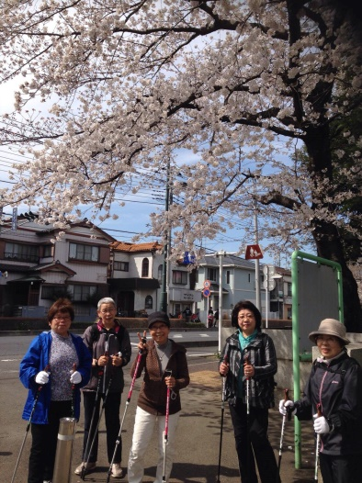
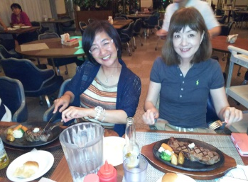
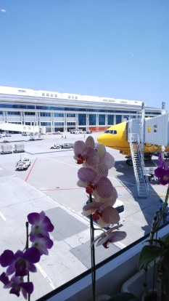
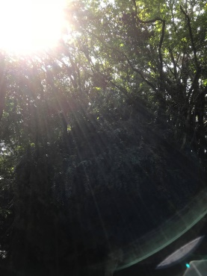
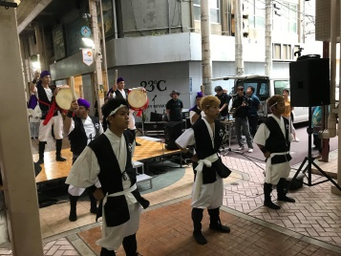
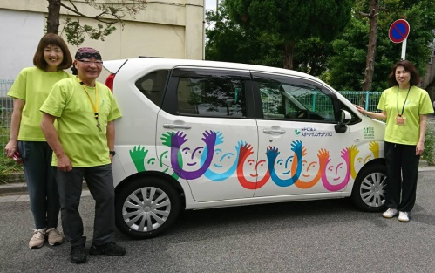
平成３０年度 vol７ 発行 NPO法人スポーツ・サンクチュアリ・川口
サンクチュアリのきまぐれ通信
発行責任者 木暮広子
☎ ０４８２５３９７００
✉tfpkty2@nifty.com
1月27日
多世代交流企画
親子もシニアも歩こう♪走ろう♪
ウォ―キング＆かけっこ測定会
ヨガクラス
ヒマワリ
新たに開講
今までのｻﾝｸﾁｭｱﾘ
これからのｻﾝｸﾁｭｱﾘについて
前号に引き続き
相澤和江クラブマネージャー
に話してもらいました。
月曜日
9時半から
東スポーツセンターにて
やる気の出ない月曜日の
午前中を、一週間の活力に繋げていけるように
レッスンしています。。
担当 木暮広子
前号ではこれまでのサンクチュアリについて話していただきました。
広報誌を読んでくださった方からは、「サンクチュアリの名前の由来について、今までなぜサンクチュアリなんだろ？とか思っていたけれど、色々分かって良かった」と嬉しい感想もいただきました。
今回は今後検討している企画内容をご紹介します。
例えば、旅先で、その地域のクラブのウォーキングに参加できるようご紹介。ウォーキングの後には、地元の方に、お勧めのお店を紹介して頂き、お得においしいものを頂くなど、こんなライフスタイルサポートサービスは、いかがでしょうか？
全国の仲間の繋がりから、すでに昨年は、大分のクラブの野球少年たちが北海道のクラブに合宿に行き、雪の中の大自然を満喫したそうです。（しかも、料金もとってもお得だったとか？）サンクチュアリでもぜひそんな交流を行なってみたいですね。
5月には、アシスタントマネジャー土屋一美、広報担当の木暮広子と共に沖縄で開催される「全国スポーツクラブ会議」に出席し、学びながら、設立の背景や考え方、クラブ文化の違う地域性豊かな他団体との交流を深めてきました。この企画もどんどん進めていきたいです。
・スポーツ活動を通じて地域コミュニティーの核となる。
・地域の方々のライフスタイルの１つとなる。
この２つの事業目的を果たすべく、サポート体制も充実していきますので、これからも一緒に活動いたしましょう！
・100才になったら、会費無料！ 皆さま、目指してみませんか？
★定期クラスからのお知らせ★
・月曜日ノルディックウォーキングと
水曜日アクティブウォーキングは外での活動ですので
7月と8月は休講になります。
・月曜日ヒマワリと
金曜日のミントは、使用施設の改修工事の為
7月から11月までの5か月間場所が変更になります
・ヒマワリは中央ふれあい館 7月の予定は
2日ホール 9日ホール 16日講座室２ 30日ホール
・ミントは朝日東公民館になります。
・子どもクラス今後の予定
7月16日 ＳＡＩＴＡＭＡ ＣＵＰ
・7月31日 バスツアー 川遊び
・12月９日 成果発表会
チームKENBI
チームAKUTIBU
ノルディックウォーキングから
お便りがとどきました。
全国スポーツ
クラブ会議
の様子
全国のスポーツクラブの方と
交流することができました。
繋がりを生かし、秋のバスツアー
では交流も考えています(^^♪
3月27日
青木公園です。
この日は並木4丁目公園
にも足を伸ばして
お花見三昧。
桜の花がとても綺麗でした。
素敵なお便りに感謝。
皆さんのクラスからも
このようなお便りをい
ただけたら
とても嬉しいです。
お待ちしています。
こんな可愛らしい車の助成をいただきました。
生き生きデイサービスやギフトボックスを受託している
スポーツ・サンクチュアリ・川口ですが、
この事業を支えていただくために、
公益財団法人日本財団様より、こんな可愛らしい車の助成をいただきました。
30年度から活躍しています。
世界遺産 斎場御嶽
パワースポットの
おすそ分け

Slide 2
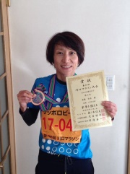
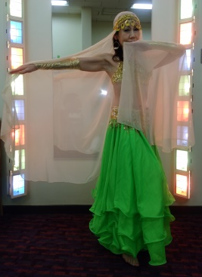
うれしい
チケット
紹介してください！！
市民ランナーである
サンクチュアリスタッフ
斉藤由衣が映画に出演！？
2020年オリンピックパラリンピック！！
まだまだ先、と思っていましたが、気が付けば
2年後に近づいてきました。
サンクチュアリではオリンピックパラリンピックを楽しむ為にアダプテットスポーツのイベントや、
ニュースポーツのイベントも考えています。
まずはご自身の身体を動かす楽しさを多くの方に
知っていただきたいと考え、
日頃サンクチュアリの活動を支えてくださっている
会員の皆さまへの感謝の気持ちも込めて
お友だちをご紹介いただき、お友だちがご入会
いただけた場合、左上のうれしいチケットを
スタッフに渡していただくと、お友だちと、
ご紹介くださった方両名に、良いこと♡を
ご用意しています(^^♪
サンクチュアリのプログラムにご興味のある方が
いらっしゃったら是非！ご紹介ください♪
ＳＫＩＰシティー国際Ｄシネマ映画祭２０１８
Ｏｐｅｎｉｎｇ 作品 「君がまた走り出すとき」
★川口を舞台にしたストーリーの映画撮影が
川口市役所で行われました。
クライマックスシーンでエキストラの市民ランナーとして参加した斎藤でしたが、なんと⁉役が付き、
女優さんの前を走り、軽くお芝居もしてきたそうです。
7月13日から22日までＳＫＩＰシティー映像ホールにて
上映されるそうなので、ご興味のある方は是非
脚を運んでみてください(#^.^#)
６月2０日
NPO法人スポーツ・サンクチュアリ・川口
第１２期定期総会が行われました。
会員の皆様、ご協力
ありがとうございました。
３０年度もよりよいクラブにするために
一緒に頑張っていきましょう。
宜しくおねがいいたします。
こんな可愛らしい車の助成をいただきました。
🌺おまけクイズ🌺
今回は偉人クイズ
➀万有引力を発見したのは誰？
②相対性理論を提唱したのは誰？
⓷進化論を提唱したのは誰？
④地動説を提唱したのは誰？ さあ何人解るかしら？
お父さんカエルはケロケロ鳴きます。
お母さんカエルもケロケロ鳴きます。
さてその子どもはなんと鳴くでしょうか？
答え おたまじゃくしは泣きません（笑）
生き生きデイサービスやギフトボックスを受託している スポーツ・サンクチュアリ・川口ですが、
この事業を支えていただくために、
公益財団法人日本財団様より、こんな可愛らしい
車の助成をいただきました。
30年度から活躍しています。
みなさんと
一緒に作る
広報誌です。
載せて欲しい事や、お知らせいただける事がありましたら、
是非メールを
下さいね♪
インストラクター紹介第5弾八島りえ先生
♡担当クラス♡
バラエティー（エアロビクス） 毎週水曜日9時30分～ シニア（ソフトエアロビクス） 毎週木曜日13時45分～
明美クラブ（健康体操）
第一第三水曜日13時～
♡資格 AFAA認定エアロビクスインストラクター AFAA認定ズンバベーシックインストラクター ヘルパー2級
♡自己紹介♡
ダンスと名のつくものはすべて好きです。時間があればベリーダンス フラダンス ジャズダンス
フラメンコ のレッスンを受けて自分のエアロビクスにできるだけわかりやすく取り入れています。最近は筋トレ体幹トレーニングもクラスには
必ず入れています。 「楽しく体を動かして
いつまでも若く美しい人生を」がポリシーです。 《趣味》 ダンス全般 特にベリーダンス 飲み会 旅行

